Slide 1

Kubernetes OpenInfra
Community Day 2023
Kubernetes 초심자가 놓치는 3가지 작업
김지헌
Notes:
안녕하십니까
쿠버네티스 오픈인프라 커뮤니티 데이 2023에 발표를 맡게된 김지헌 입니다
저는 쿠버네테스를 처음 도입하면서 맞딱드리는 오류들과 그에 맞는 설정들을 설명드리고자
Kubernetes 초심자가 놓치는 3가지 작업이라는 주제로 발표를 준비했습니다.

Slide 2
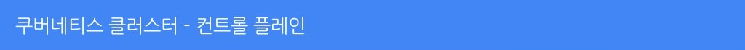

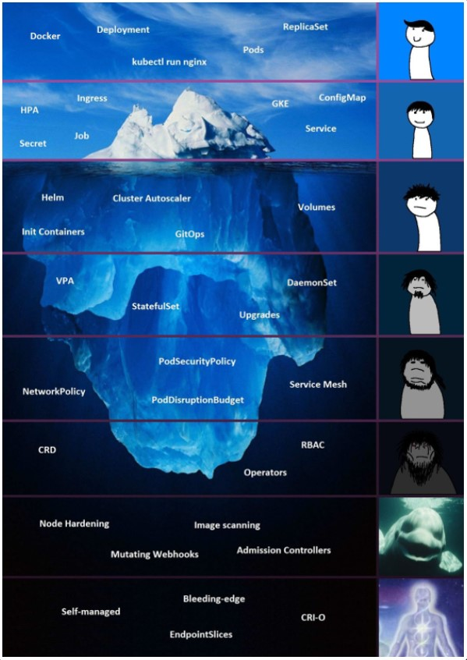

The Tip Of The Iceberg
Notes:
쿠버네티스를 사용하다 보면 내가 아는것은 빙산의 일각이다, 보이는게 다가 아니다라는 생각을 많이 하는데요
위에 그림은 쿠버네티스를 처음 도입하시는분들께 많이 보여드리는 이미지입니다.
해당 그림과 같이 쿠버네티스를 처음 도입한다면 생각보다 쉽게 msa를 구현했다 생각하실 수 있습니다
(흰색 없에면서)
하지만 현재 구조를 고도화 하다보면 더 많은 오브젝트, 컨트롤러, 설정 등을 알게되고 많은 어려움을 느끼실겁니다
이 중 쿠버네티스를 처음 도입 후 문제 없이 사용하기 위해 놓치는 설정과 리소스들을 설명 해드리겠습니다

Slide 3


CONTENTS
QoS 및 Out Of Memory
hpa 사용 시 scale in/out 트러블
Coredns 쿼리 효율화
Notes:
목차는 다음과 같습니다.
리눅스와 마찬가지로 쿠버네티스에서도 oom이 발생하는데요
이를 해결하기 위해 QOS 기반의 파드 우선 순위를 설정하여 해결하는 방법을 설명드릴 예정입니다.
또한 hpa를 통해 파드가 스케일 인/아웃되는 과정에서 발생하는 트러블과 그에 맞는 해결 방법을 설명드릴 예정입니다.
마지막으로 쿠버네티스 DNS서버 역할을 하는 Coredns를 조금 더 효율적으로 사용하기 위한 설정을 끝으로 발표를 마치겠습니다

Slide 4

QoS 및 Out Of Memory
Notes:
Qos는 Quality of Service의 약자로 파드의 서비스 품질을 정한다고 생각하면 되는데요
Qos를 사용하여 파드의 서비스 우선순위를 올리며, oom killer 우선 순위를 낮출수 있습니다.
그럼 언제 해당 설정을 주로 사용하게될까요?

Slide 5


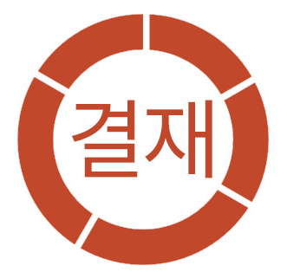
QoS 및 Out Of Memory
Cron
Batch
중요한 서비스 -> 우선 순위 높게
단순 배치 서비스 -> 우선 순위 낮게
Notes:
예를들어 하나의 클러스터에서 여러 개의 애플리케이션이 실행된다 가정해보겠습니다.
이 중, 결재 시스템 같이 중요한 서비스를 제공하는 컨테이너의 우선순위를 높이고 싶다‘
또는 단순 '배치 처리를 하는 리소스의 우선순위를 낮추고 싶다' 와 같은 조건을 주고 싶은 경우
QoS 클래스를 사용하여 파드에 우선순위, oom killer의 우선순위를 변경할 수 있습니다.
그렇다면 어떻게 해당 설정을 사용하고 특징은 무엇일까요?

Slide 6
QoS 및 Out Of Memory
Besteffort
Burstable
Guaranteed
Request, Limits = X
Request < Limits
Request = Limits
Limits
Request
Limits
Request
Limits
Request
Notes:
쿠버네티스는 베스트에포트, 버스터블, 게런티드 3개의 QoS 클래스를 제공하고 있습니다.
QoS는 리소스를 요청하는 Resource Requests와, 리소스의 상한을 정하는 Resource Limits을 바탕으로 우선순위가 정해집니다.
---
그림과 같이 베스트 에포트는 Limit, Request 설정 없이 Resource의 제한이 없는 파드입니다
limit을 설정하지 않아 노드에 남는 자원이 있다면 제한 없이 모든 자원을 사용할 수 있습니다
또한 request를 설정하지 않아 확실하게 보장받을 수 있는 자원은 존재하지 않습니다.
즉, 때에 따라서는 노드에 존재하는 모든 자원을 사용할 수도 있지만, 자원을 전혀 사용하지 못할 수도 있습니다.
---
다음으로 버스터블은 잠시 넘어가고 게런티드를 먼저 설명드리겠습니다
게런티드는 Limit과 Request의 설정 값이 동일하게 할당된 파드입니다.
Besteffort와는 다르게 Limit과 Request 설정이 있을 뿐만 아니라 동일하게 할당되었기 때문에 리소스의 오버커밋이 허용되지 않아 안정적으로 리소스 사용을 보장받을 수 있습니다
---
다음으로 버스터블입니다.
버스터블을 마지막으로 설명드린 이유는 besteffort와 guaranted를 제외한 모든 파드의 종류는 Burstable로 분류됩니다.
이해를 돕기위해 간단한 yaml 파일을 보면 다음과 같습니다

Slide 7
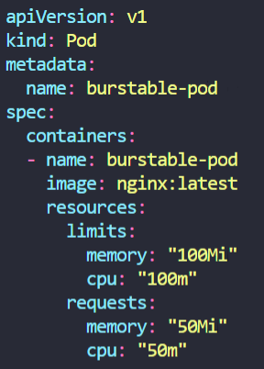
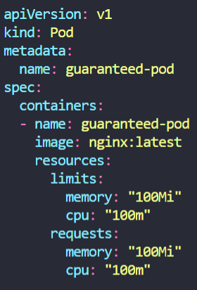
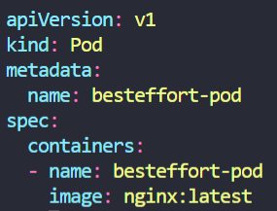


QoS 및 Out Of Memory
Besteffort
Burstable
Guaranteed
Notes:
위와 같이 besteffort는 Limit, Request 설정이 없으며
Burstable은 Limit, Request 설정이 있지만 같지 않습니다
Guaranteed는 Limit, Request 설정되어있으며 값들 또한 같게 설정된것을 확인하 실 수 있습니다
해당 야믈들을 배포 후 describe 해보면 아래와 같이 QOS CLASS 들이 Besteffort, Burstable, Guaranteed로 설정된것을 확인할 수 있습니다.
그럼 QoS Class는 어떻게 파드의 우선 서비스 순위를 높일까요?

Slide 8
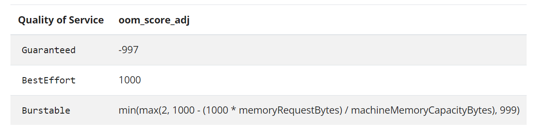
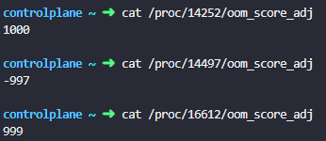
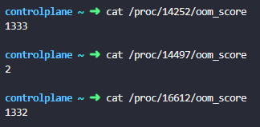
QoS 및 Out Of Memory
Notes:
oom killer은 리눅스가 관리하는 oom_score와 kubelet이 관리하는 oom_score_adj에 맞게 결정됩니다.
oom_score를 쉽게 말하면 서버의 메모리가 부족할 때, oom_score가 높은 프로세스는 oom killer 에 의해 죽을 확률이 높다는 것입니다.
oom_score_adj은 OOM 상황에서 어떤 프로세스를 종료할지 기준이 되는 값을 조정하는 데 사용합니다.
oom_score의 값은 기본적으로 oom_score_adj 값을 기준으로 적용되며, 프로세스가 메모리를 많이 사용할수록 oom_score 값이 증가하게되고, oom killer에 의해 죽을 확률이 높아집니다.
그림에서 보듯이 guaranteed의 oom_score_adj 값은 -997, besteffort의 oom_score_adj 값은 1000으로 고정되어 지며 score 가 낮을 수록 파드의 우선 순위는 높고, oom killer의 우선순위는 낮아집니다.
Burstable 클래스는 메모리 요청량에 따라 oom_score_adj 값이 바꿔지는데요
그림의 복잡해 보이는 식을 한 마디로 요약하면 request 값이 낮을수록 oom_score_adj 값이 높아지며 최소는 2 최대는 999“ 라고 이해하면 됩니다.
즉 컨테이너에 설정된 request 값이 limit에 근접할 수록 oom_score_adj 값은 2에 가까워지며, request 값이 낮게 설정될수록 oom_score_adj 값은 999 에 가까워집니다
그림에서 알수 있다싶이
위에서 부터 베스트 에포트, 게런티드, 버스터블 순서의 파드들이며 좌측의 oom_score_adj와 우측의 oom_score의 점수를 확인하실수있습니다

Slide 9
QoS 및 Out Of Memory
oom_score
oom_score_adj
Process 메모리 사용률
+
guaranteed
burstable
besteffort
-997
request 값이 낮을수록 oom_score_adj 값이 높아지며 최소는 2 최대는 999“
1000
oom_score
oom Killer
파드 우선 순위
oom_score
oom Killer
파드 우선 순위
Notes:
그림으로 해당 내용을 정리하자면
kubelet이 관리하는 oom_score_adj은 guaranteed -997, besteffort 1000으로 고정되며
Burstable은 request 값이 낮을수록 oom_score_adj 값이 높아지며 최소는 2 최대는 999“로 적용됩니다.
리눅스가 관리하는 oom_score은 oom_score_adj + Process 메모리 사용률로 구성되며
oom_score가 작을수록 oom killer 우선 순위는 낮아지며 파드의 우선순위는 높아집니다
반대로 oom_score가 클수록 oom killer 우선 순위는 높아지며 파드의 우선순위는 낮아집니다.

Slide 10
QoS 및 Out Of Memory
Guarantedt
Burstable
Besteffortt
>
>
파드 우선순위는 Guaranteed > Burstable > BestEffort 순이지만 Burstable과 BestEffort 간에는 메모리의 사용량에 따라 우선순위가 바뀔 수 있습니다.
Notes:
즉 QOS 클래스 별 파드의 우선 순위는 위와 같이 Guaranteed > Burstable > BestEffort 순으로 oom_score와 oom_score_adj가 제일 낮은 Guaranteed는 항상 파드 우선 순위가 최우선 이며, Burstable과 BestEffort 간에는 Burstable의 oom_score_adj 점수가 조금 더 낮지만 메모리의 사용량에 따라 oom_score가 바뀌기 때문에 우선순위가 바뀔 수 있습니다
앞장의 처음 예시로 설명하면 중요한 서비스는 Limit과 Request의 설정 값을 동일하게 할당하는 Guaranteed를 받게 설정하며
중요도가 낮은 서비스는 Limit과 Request의 설정을 안하거나, Limit과 Request의 설정 값을 다르게 설정하여 Burstable, 또는 BestEffort를 설정하면됩니다.

Slide 11
Hpa 사용 시 scale in/out 트러블
Notes:
다음으로는 파드가 hpa에 의해 스케일 인/아웃 되면서 발생하는 문제들과 그에 맞는 해결방법들을 설명해드리겠습니다.

Slide 12
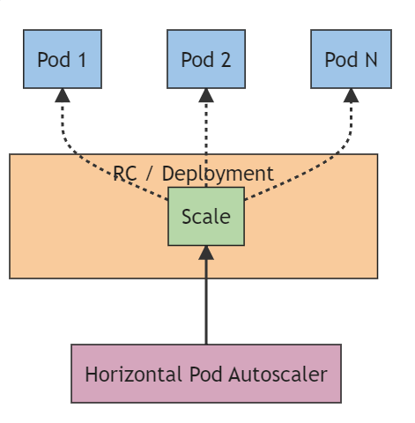
Hpa 사용 시 scale in/out 트러블
문제점
1. Scale Out
Scale Out 시 파드에는 문제가 없지만 502 bad gateway가 발생
-> livenessProbe, readinessProbe
2. Scale IN
Scale IN 발생 시 유입된 트래픽을 처리하는 도중 파드가 종료되어 문제가 발생
-> Prestop, terminationGracePeriodSeconds
Notes:
Hpa란 설정한 임계치 이상, 이하의 사용률이 발생 시 파드가 스케일 인/아웃 될수있게 도와주는 리소스입니다.
Hpa를 사용하다보면 몇가지 문제가 발생하게 되는데요
파드가 증설되는 과정에서
컨테이너가 정상 작동되기전에 트래픽이 들어와 502 bad gateway를 응답하는 문제가 발생하게 됩니다.
이런 문제를 해결하기 위해 probe를 사용하여 컨테이너를 검사하면됩니다.
또한 트래픽이 줄어들면서 증설된 파드는 다시 증감되게 되는데요
파드가 증감되는 과정에서 파드의 요청을 처리하기전에 파드가 먼저 삭제되어 graceful shutdown을 보장 하지못해 문제가 발생하게 됩니다.
해당 문제는 컨테이너 라이플 사이클 훅에 프리스탑과 terminationGracePeriodSeconds를 사용하면 graceful shutdown을 보장받을 수 있습니다
다음 장에서 더 자세히 설명 드리겠습니다.

Slide 13


Probe
health
ready
Liveness fail
Readiness fail
Liveness : 컨테이너가 살아 있는지 확인하는 역할, 헬스체크 실패 시 컨테이너를 재시작합니다.
Readiness : 컨테이너가 서비스 요청을 처리할 준비가 되었는지를 확인하는 역할,
검사를 통과하지 못하는 경우 더 이상 요청을 받지 못하게 Service로 부터 오는 트래픽을 끊습니다.
Notes:
kubernetes에서는 pod의 헬스체크를 확인하기 위해서 livenessProbe와 readinessProbe, 2가지 상태체크 옵션을 주고 있습니다.
livenessProbe는 컨테이너가 살아 있는지 확인하는 헬스체크 역할을 하고있습니다
만약 헬스체크가 실패한다면 kubelet이 컨테이너를 죽이게 되고 restart policy에 따라 컨테이너가 재시작됩니다.
readinessProbe는 실제로 컨테이너가 서비스 요청을 처리할 준비가 되었는지를 확인하는데 사용됩니다.
readinessProbe가 ok상태여야지 이 pod와 연결된 service에 pod의 ip가 추가되고 그제 서야 트래픽을 받을 수 있게 됩니다.
예를들어 자바 프로세스 같은 경우는 프로세스가 올라와서 livenessProbe가 ok상태가 되더라도 자바 초기화 과정이 오래 걸리기 때문에 readinessProbe를 설정하지 않았다면 서비스 요청 처리에 대한 유무를 모르기 떄문에 아직 준비되지 않은 컨테이너로 요청이 가 응답이 실패할 수 있습니다.
이런 경우를 방지하기 위해서 실제 서비스가 준비된 상태인지를 확인할 수 있는 readinessProbe를 제대로 설정해 주셔야 합니다.
이렇게 probe를 잘 사용한다면 hpa를 통한 파드 증설 뿐만 아니라 파드가 제대로 작동되는지 확인하는 헬스체크 역할로 서버의 신뢰성을 높일 수 있습니다

Slide 14

Graceful shutdown
POD Delete Workflow
SIGTERM
Kubectl delete pod
Kubelet
Container
API server
Kube-proxy
Update iptables rules
Endpoints Controller
API server
Kube-proxy
Update iptables rules
Notes:
다음으로는 파드가 증감 또는 사라지면서 발생하는 문제를 설명드리겠습니다
운영자가 kubectl delete pod 명령을 내리면 해당 명령은 API server에 전달되며,
전달 받은 요청은 엔드포인트 컨트롤러와 워커노드의 kubelet에 전송됩니다
우선 엔드포인트 컨트롤러가 받은 요청에 대한 워크 플로우를 설명하면
엔드포인트 컨트롤에서 삭제할 파드의 IP 주소와 포트를 제거하기 위해 API에 명령을 내립니다.
해당 명령을 받은 api server는 Kube-proxy에게 명령을 전달하여 iptable의 해당 파드에 서비스 엔드포인트를 삭제합니다.
동시에 파드 삭제를 요청을 받은 kubelet의 워크 플로우를 보면
Kubelet은 pod에 SIGTERM 신호를 보내게 됩니다.
SIGTERM을 보낸후 일정시간 이후에도 에플리케이션이 삭제되지 않고 작동 중이라면 SIGKILL을 보내어 강제로 컨테이너를 종료하게 됩니다.
여기서 2가지 문제점이 발생합니다
첫번쨰
엔드포인트 제거 프로세스가 완료되기 전에 컨테이너가 먼저 종료된다면 파드가 없어도 파드의 ip, 포트, 엔드포인트 등은 아직 남아 있기 때문에 파드로 보내지는 요청은 계속 전송되며, 클라이언트는 "연결 시간 초과" 또는 "연결 거부" 오류를 응답으로 받게 됩니다.
이 떄문에 엔드포인트 제거가 완료되기 전에 파드들은 꼭 살아있어야합니다.
두번째로
sigterm이 발생하면 현재 들어온 요청을 처리하고 종료하는데 graceful shoutdown 시간이 충분하지 않아 현재 작업이 완료되지 않은 상태로 서버가 다운될 수 있습니다.

Slide 15
Graceful shutdown
Container Lifecycle
Waiting
Running
Terminated
Container Lifecycle Hooks
Waiting
Poststart
Running
Prestop
Terminated
Notes:
첫번쨰 문제를 해결하기 위해서는 컨테이너 라이프사이클 hook을 사용하면 되는데요
쿠버네티스 컨테이너는 웨이팅, 러닝, 터미네이티드 3가지 수명주기가 있습니다.
1) Wating은 컨테이너의 시작을 완료하는 데 필요한 작업을 진행하는 상태로, 예를들어 컨테이너 이미지를 다운로드 중이거나, Secret 데이터를 적용하는 작업이라 생각하시면 됩니다.
2) Running은 컨테이너가 문제없이 실행되고 있음을 나타내며
3) Terminated은 컨테이너가 실행을 시작한 후 완료되었거나, 어떤 이유로 실패한 상태를 나타냅니다
수명주기 이외에 hook을 사용하여 조금 더 다양하게 컨테이너 생성 과정에 설정이 가능합니다.
Hook이란 배포 Life Cycle의 특정한 부분에 개입할 수 있게 해주는 설정으로 poststart, prestop 2가지가 있습니다.
간단히 설명드리면 PostStart Hook은 말 그대로 컨테이너가 생성된 후 바로 실행되는 훅 이며
PreStop Hook은 Container가 종료되기 전 실행되는 훅입니다
이 중 Prestop의 큰 특징으로는 prestop이 완료 된후에 sigterm이 발생한다는것입니다
이런 특징 때문에 prestop은 주로 정상적으로 에플리케이션을 종료시키기 위해 사용됩니다.
앞서 POD Delete Workflow에서 보신 것 처럼 iptable에 엔드포인트가 삭제되는것 보다 파드가 빨리 삭제된다면 문제가 발생합니다
이를 해결하기 위해 Prestop을 사용하여 파드가 삭제되는 충분한 시간을 벌어 iptable에 엔드포인트가 먼저 삭제되도록 설정 가능합니다.

Slide 16
Graceful shutdown
Graceful Shutdown
Kubectl delete pod
SIGTERM
SIGKILL
API server
Kubelet
Prestop hook
Graceful Shutdown
API server
terminationGracePeriodSeconds
Notes:
해당 그림을 보고 조금 더 자세히 설명 드리겠습니다
운영자가 delete pod 명령을 내린다면 아까와 마찬가지로 삭제 api가 kubelet에 보내져 파드가 종료되어야 함을 확인 후, 파드의 각 컨테이너에 대한 종료 시퀀스를 시작합니다
하지만 이전 과는 다르게 위에서 설명한 대로 sigTERM 신호를 실행하기 전에 prestop hook이 실행되어 sigTERM 신호가 지연되고 엔드포인트가 제거될 시간을 충분히 벌수 있습니다.
다음으로 2가지 문제중 2번쨰 문제에 대한 해결입니다
Graceful shoutdown 시간이 충분하지 않아 작업이 완료되지 않은 상태로 서버가 다운될 수 있다 설명드렸습니다
이를 해결하기 위해 terminationGracePeriodSeconds 설정을 사용하시면 됩니다
해당 설정을 통해 Sigterm 이후 kubelet이 컨테이너를 sigkill하기 전에 대기하는 시간을 확보할수 있습니다.
주의할점으로는 terminationGracePeriodSeconds 시간은 Prestop hook 시간과 애플리케이션의 종료 시간을 포함해야 합니다.
Prestop시간 보다 terminationGracePeriodSeconds 설정이 우선이기 때문에 Prestop 시간이 terminationGracePeriodSeconds 보다 길어도 terminationGracePeriodSeconds에 설정 값에 맞게 sigkill이 작동됩니다
그렇기 때문에 엔드포인트가 삭제되는 시간과 애플리케이션의 종료 시간을 정확하게 파악한 후
Prestop, terminationGracePeriodSeconds에 알맞은 시간으로 설정하시면
Graceful shutdown에 대한 문제를 해결하실수 있습니다.

Slide 17
Coredns 쿼리 효율화
Notes:
마지막으로 쿠버네티스 클러스터 DNS서버 역할을 해주는 coredns의 쿼리 효율화입니다

Slide 18

Coredns
Search
Ntods개수 미만 dns를 쿼리할 경우 search에 나열된 도메인 목록을 차례대로 붙여가며 쿼리 발생
Ndots
Nameserver
FQDN으로 취급될 도메인에 포함될 .점의 최소 개수
DNS 쿼리를 보낼 곳.
CoreDNS Service 오브젝트의 IP 주소
18
Notes:
파드를 생성하면 해당 resolv conf파일이 디폴트로 컨테이너에 생성되는데요.
해당 파일을 설명하면 다음과 같습니다
제일 아래, 옵션의 ndots은
FQDN으로 취급될 도메인에 포함될 점의 최소 개수로 디폴트 5개로 구성 되어 있어 점이 5개 이상의 도메인만을 fqdn으로 인식합니다.
다음으로는 위에 있는 search 입니다.
Search는 ndots 미만의 DNS를 쿼리를 할 경우 fqdn으로 인식하지 못하여 search에 있는 도메인들을 suffix로 차례대로 붙혀가며 도메인 질의를 합니다.
마지막으로 nameserver는 dns를 질의할 곳 즉 쿠버네티스 DNS 서버인 coredns의 service ip 주소입니다.
해당 reslov.conf 파일을 기반으로 coredns한테 dns를 질의하게 됩니다.
그렇다면 디폴트로 주어지는 reslov.conf 파일을 사용하는데 어떤 부분에서 문제가 발생할까요?

Slide 19
Coredns
Jiheon.k8s.com 쿼리
Jiheon.k8s.com
04
Jiheon.k8s.com.cluster.local
03
02
Jiheon.k8s.com.svc.cluster.local
01
Jiheon.k8s.com.default.svc.cluster.local
19
Notes:
예를 들어 jiheon.k8s.com라는 외부 도메인 호출 시
해당 도메인은 ndots으로 지정된 점에 개수가 5를 넘지 않아 fqdn으로 인식하지못하기 떄문에,
Search에 등록되어진 dns들을 suffix로 붙혀 차례대로 질의합니다
그림과 같이 질의 한 도메인의 suffix로 search 제일 앞에있는 디폴트 점 서비스 점 클러스터 점 로컬, 다음으로 서비스 점 클러스터 점 로컬, 마지막으로 클러스터 점 로컬 이후 처음 질의하려했던 jiheon.k8s.com을 질의 하게 됩니다.
굳이 필요하지 않은 DNS 질의를 3번을 더 한샘인데요
이와 같은 추가적인 DNS 질의는 의도치 않은 문제를 일으킬수도 있습니다
예를들어 aws 같은 경우 VPC, EC2에 DNS 쿼리 리밋이 걸려있어 추가 발생하는 DNS 질의에 의해서 문제가 발생할수도 있습니다
또한 4번에 쿼리를 거치기 때문에 속도면에서도 추가적인 레이턴시가 발생하게 됩니다.
그럼 어떻게 하면 해당 문제를 해결하며 coredns를 조금 더 효율적으로 사용할 수 있을까요?

Slide 20

Coredns
Pod Domain: 파드-ip.namespace or 파드-ip
Service Domain: 서비스이름.namespace or 서비스 이름
-> ndots을 2로 변경하여 점(.) 2개 이상의 dns를 fqdn으로 인식해 DNS 서버에 딱 한번만 질의 할 수 있게 설정 가능하다.
Jiheon.k8s.com 쿼리
Jiheon.k8s.com
01
2
20
Notes:
이를 해결하는 방법은 간단합니다
옵션 값의 ndots을 2로 변경해주면 되는데요.
보통 쿠버네티스
파드의 도메인은 파드-ip, 이거나 파드ip점 namespace로 구성되며
서비스의 도메인은 서비스 이름 또는 서비스 이름점 네임스페이스가 붙어서 사용됩니다.
즉 파드와 서비스의 도메인은 점을 하나 또는 아예 점을 사용 하지 않는다는 말인데요
이에 따라 ndots을 2로 지정한다면 쿠버네티스 service 또는 파드의 도메인을 질의할경우 여전히 fqdn으로 인식하지 못하기 때문에 search에 있는 suffix를 차례대로 붙혀가며 여러 번 질의를하고
Jiheon.k8s.com과 같은 외부 도메인은 fqdn으로 인식하여 한번에 질의 후 추가적인 질의 없이 외부 네임 서버에 질의하게 됩니다
이를 통해 4번에서 한번으로 도메인 질의를 줄여 쿼리 리밋에 대한 걱정을 덜고 coredns를 조금 더 효율적으로 사용가능합니다.

Slide 21
Thank you
Notes:
여기까지가 제가 준비한 발표고 간략하게 여러 설정들과 해결과정을 설명드렸는데요
이외에도 쿠버네티스를 사용하시다보면 네트워크, 인증 인가 등 다양한 문제들이 발생할 수 있습니다
하지만 쿠버네티스를 정확히 이해하고 다양한 설정 리소스들을 알아간다면 충분히 해결할 수 있을거라 생각듭니다
발표에 관해서 궁금한것들이 있다면 발표 후 요청해주시면 답변해드리겠습니다.
그럼 발표 마치겠습니다
들어주셔서 감사합니다!

